Slide 1
اللغة العربية
المجال : رحلة عبر الزمن
عنوان الدرس
الحظ والعبارات الثلاث

Slide 2
الحظ والعبارات الثلاث

Slide 3
1- التمهيد :
- أوضح جزاء الصابرين واذكر أمثلة على ذلك

Slide 4
2- القراءة :
أقرأ النص الآتي قراءة صامته واعية .

Slide 11
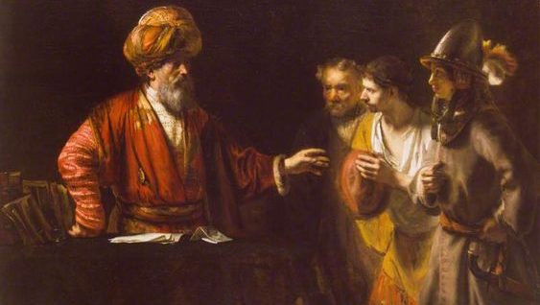

Slide 12
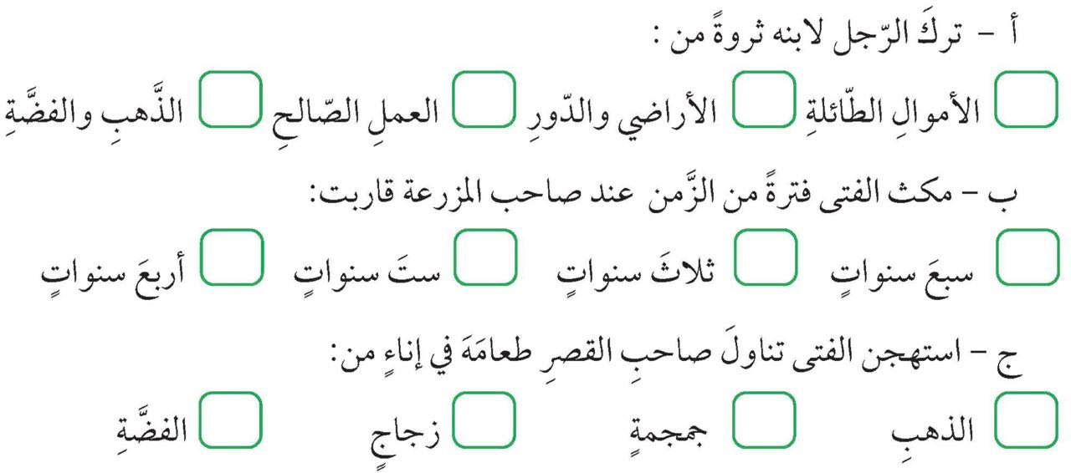
3- الفهم والاستيعاب :
- اختار المكمل الصحيح لما يأتي: بوضع العلامة صح في الدائرة

Slide 13
3- الفهم والاستيعاب :
4- اصف الحالة النفسية للصبي عند انتهاء فترة عمله عند صاحب المزرعة بلغة واضحة موجزة
شعر الفتى بالسعادة والتفاؤل عند انتهاء عمله عند صاحب المزرعة معتقداً حصوله على أجر كبير , ولكنه أصبح غاضباً حزيناً عندما لم يعطيه صاحب المزرعة شيئاً .

Slide 14
اختر أحد الحلوى ثم أجيب على السؤال

Slide 15
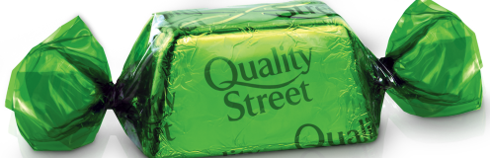

Slide 16
اذكر موقف من القصة يتناول :
أ- اغتنام الفرص لتحقيق الهدف
طلب سعيد من الخدم إخبار سيدهم رغبته في استضافته هذه الليلة .
الإجابة
عودة
انهاء

Slide 17
اذكر موقف من القصة يتناول :
ب- استخدام الذكاء الاجتماعي لتخطي الصعوبات
تظاهر سعيد بموافقة الخادم الخائن على سرقة أموال صاحب القصر .
الإجابة
عودة
انهاء

Slide 18
اذكر موقف من القصة يتناول :
ج- كظم الغيظ وضبط النفس .
عندما علم سعيد أن صاحب المزرعة لن يعطيه أجر سبع سنوات من العمل هم أن يهجم عليه ليقتله لكنه كظم غيظه
الإجابة
عودة
انهاء

Slide 19
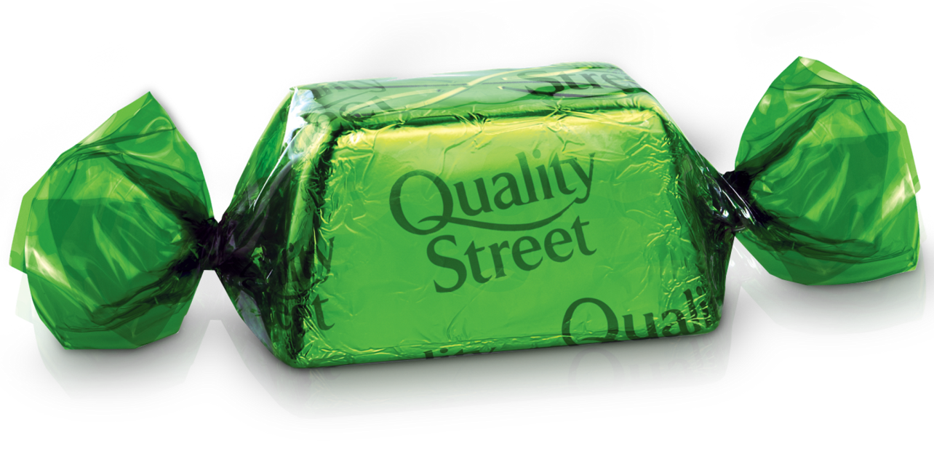
اذكر موقف من القصة يتناول :
د – الوفاء لمن أحسن إلينا
إخبار صاحب القصر بما وقع له من الخادم الخائن وطلبه السرقة
الإجابة
عودة
انهاء

Slide 20
اللغة العربية
تنتهى الحصة

